Slide 1
Teoría del vinculo y grupo operativo

Slide 2
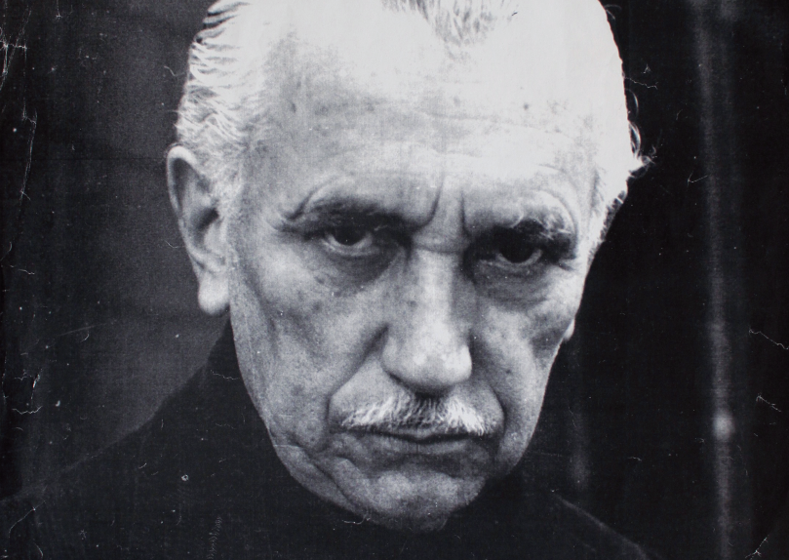
Enrique Pichon-Riviére
Fue un médico psiquiatra argentino nacido en Suiza y francés naturalizado, considerado uno de los introductores del psicoanálisis en Argentina y generador de la teoría de grupo conocida como grupo operativo, herramienta de suma importancia en la Psicología social.

Slide 3

El aporte del grupo operativo a la psicología social
Para Pichon-Riviére (1971) define a la psicología social como una ciencia que estudia los vínculos interpersonales de una manera operativa e instrumental encaminada a el cambio social planificado.

Slide 4

Las dos psicologías sociales
Pichon-Riviére (1971) considera que existen dos psicologías sociales, por un lado la que se enfoca en el ámbito académico y por otro lado la psicología social práctica.

Slide 5

La psicología social práctica
Para Pichon-Riviére (1971) aquí surge el carácter instrumental y operacional en su sentido más real ya que buscará el cambio a partir de tácticas y técnicas aplicadas en estrategias logísticas.

Slide 6
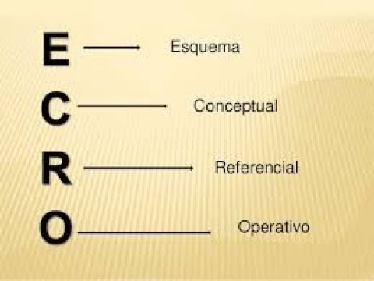
El ECRO
Pichon-Riviére (1971) enuncia este termino que significa “Esquema Conceptual, Referencial y operativo, Orientado hacia el aprendizaje a través de la tarea”

Slide 7
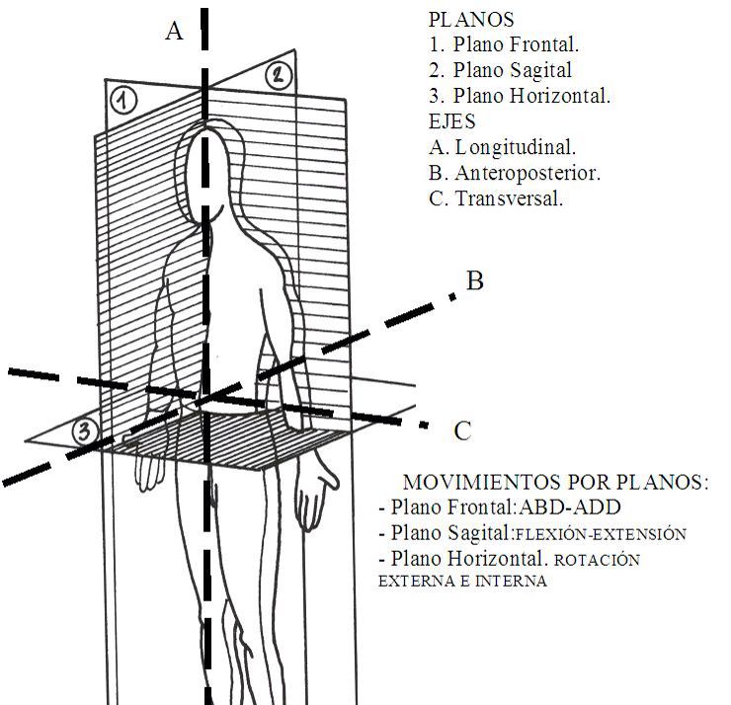
La horizontalidad y verticalidad
Por medio del ECRO Pichon-Riviére (1971) nos menciona que se puede entender la horizontalidad y verticalidad, una se refiere a el grupo o “totalidad comunitaria” y la otra al individuo en el grupo y el cambio constante que del medio (grupo) y del individuo y su dificultad de adaptación en el mismo.

Slide 8

La teoría del vinculo
Pichon-Riviére (1971) nos menciona que el grupo es un conjunto de personas que se ven ligadas debido a que comparten un tiempo y un espacio. Y que se unen para adquirí mayor seguridad y productividad. Al unirse las personas designan o se adjudican roles.

Slide 9

La situación grupal
Pichon-Riviére (1971) llega a la conclusión de que la estructura, función, cohesión y finalidad, junto con un numero determinado de integrantes, configuran la situación grupal.

Slide 10

Los grupos operativos
Estos nacen como una técnica que de acuerdo a Pichon-Riviére (1971) se caracteriza por estar centrada de forma explicita en una tarea. Esta tarea puede ser de aprendizaje, curación, diagnostico organizacional o publicidad. Además este grupo siempre tiene obstáculos que se presentan ante el cambio.

Slide 11

La ansiedad en el grupo
De acuerdo a Pichon-Riviére (1971) el grupo se verá frente a dos tipos de ansiedad: ansiedad frente a la perdida y la ansiedad por miedo a ser atacados las cuales constituyen el miedo al cambio el cual debe ser superado por el grupo operativo (esta es la tarea del grupo).

Slide 12
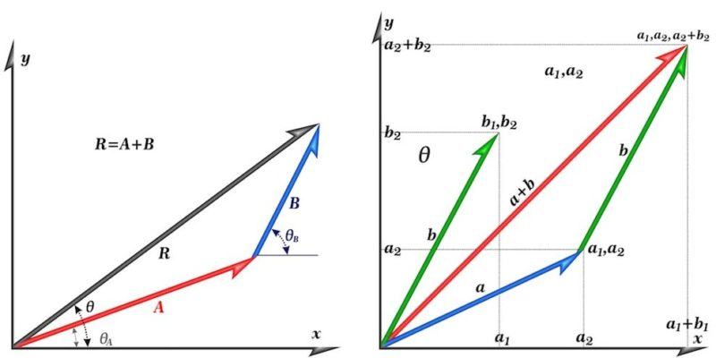
Los vectores
Pichon-Riviére (1971) menciona que en todo grupo operativo se deben tener en cuenta ciertos vectores que caracterizaran al grupo y que deben ser conocidos por el terapeuta para poder realizar una evaluación básica del grupo.

Slide 13
Entre estos vectores encontramos:
El modelo de conducta grupal
Afiliación o identificación
Pertenencia
Cooperación
Roles diferenciados
Pertinencia de la tarea
Comunicación
Aprendizaje
Ideologías

Slide 14
Los roles en el grupo
Pichon-Riviére (1971) nos menciona cinco roles funcionales dentro del grupo:
Coordinador
Portavoz
Chivo emisario
Líder
Saboteador

Slide 15

Coordinador
Ayuda a los miembros a pensar, abordando el obstáculo y ayudando a superar las ansiedades.

Slide 16

Portavoz
Es el miembro que en un momento denuncia el aconteser grupal, las fantasías que muevan al grupo, las ansiedades y necesidades del mismo. No habla por el sino por todo el grupo

Slide 17
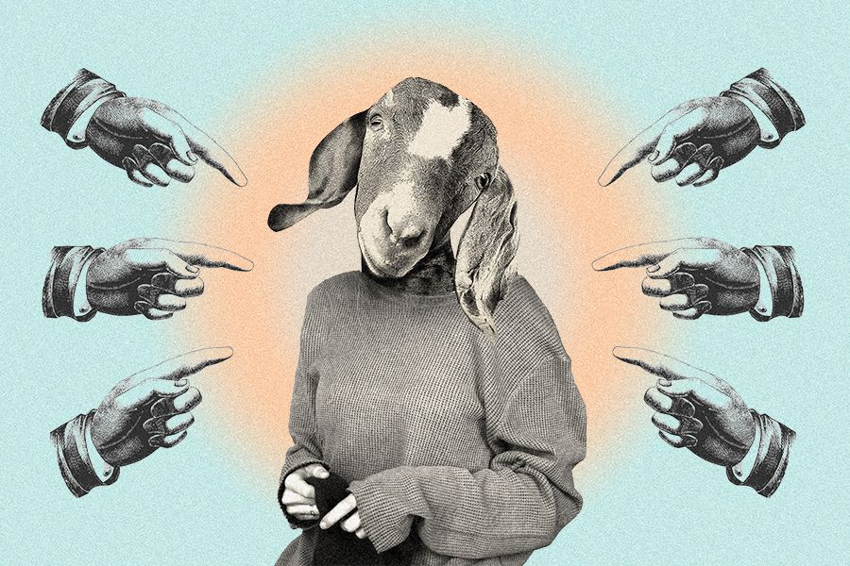
Chivo emisario
Es un miembro del grupo que se hace depositario de los aspectos negativos o atemorizantes de el mismo o de la tarea. Por lo que comúnmente es segregado o atacado.

Slide 18

Líder
Es el depositario de se los aspectos positivos del grupo. Comúnmente influye en las decisiones del grupo y es un rol que funciona como modelo a seguir.

Slide 19

Saboteador
Es la contraparte del rol del líder, comúnmente es el liderazgo de la resistencia al cambio.

Slide 20
Referencia
Pichón, E. (1971). El proceso grupal: del psicoanálisis a la psicología social. Estructura de una escuela destinada a la formación de psicólogos sociales. Ediciones Nueva Visión. Pp. 149-160. Recuperado de: https://filadd.com/doc/99-enrique-pichon-riviere-el-proceso-grupal-libro

